Slide 1
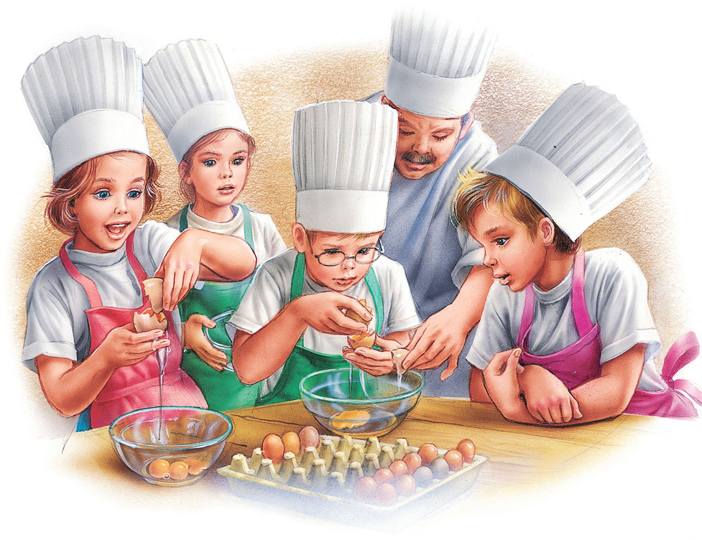
Проект «Профессия повар - кондитер»
Участники проекта:
Подготовительная к школе группа
«Звездочки»
Воспитатель Анпилогова Е.А.

Slide 2
Актуализация проекта
В детском саду и в школе, на заводе и в угольной шахте, на борту океанского лайнера и в просторах космоса – всюду люди пользуются результатами труда повара-кондитера, одной из древнейших профессий в мире.
Этот проект поможет на примере ближайшего социального окружения познакомить детей с профессией повара и кондитера, в работе которого есть место выдумке, фантазии, изобретательности.

Slide 3
Цель и задачи проекта
Цель – расширение знаний детей о профессии повара-кондитера.
Задачи:
сформировать представления детей о том, что такое профессия, какие предметы труда использует повар-кондитер;
воспитывать уважение к труду повара-кондитера и результатам его работы;
создать условия для развития творческих способностей воспитанников, поддержка детской инициативы.

Slide 4
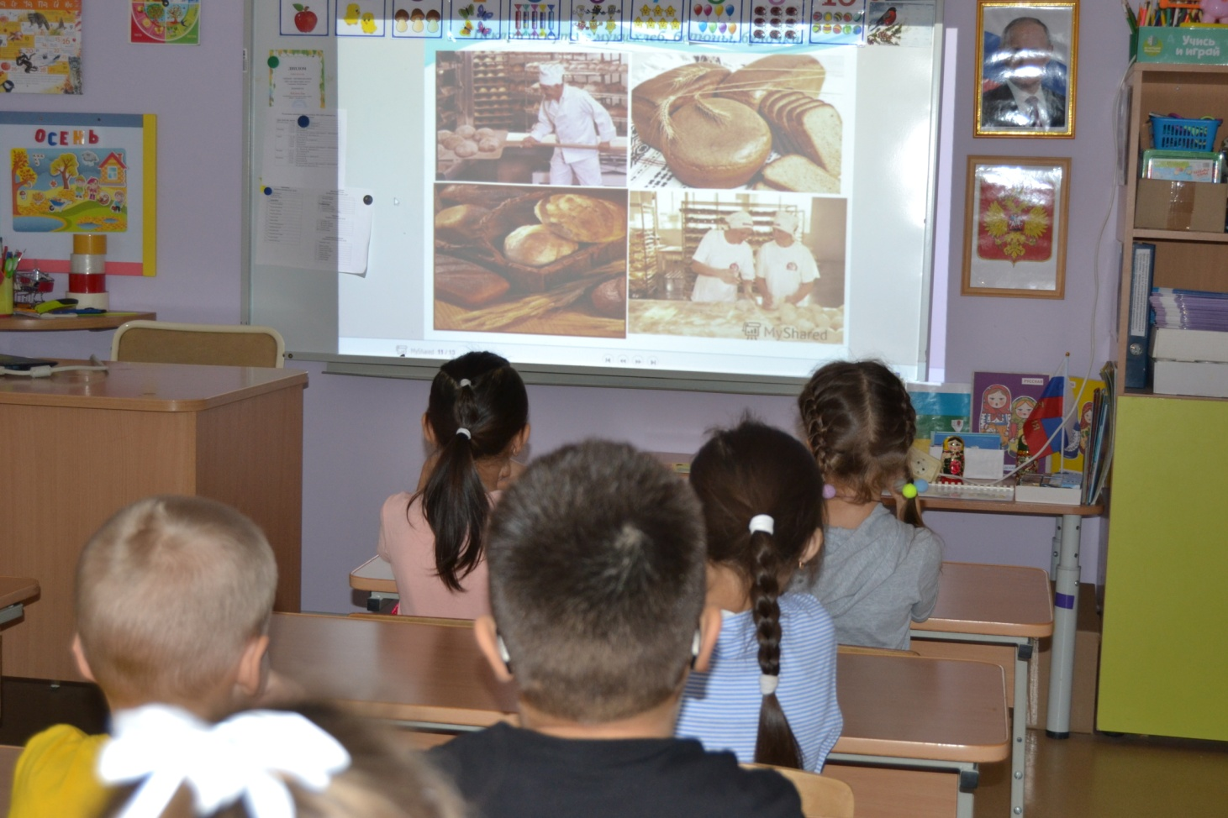
I этап подготовительный
Знакомство с профессиями, связанными с производством муки.

Slide 5
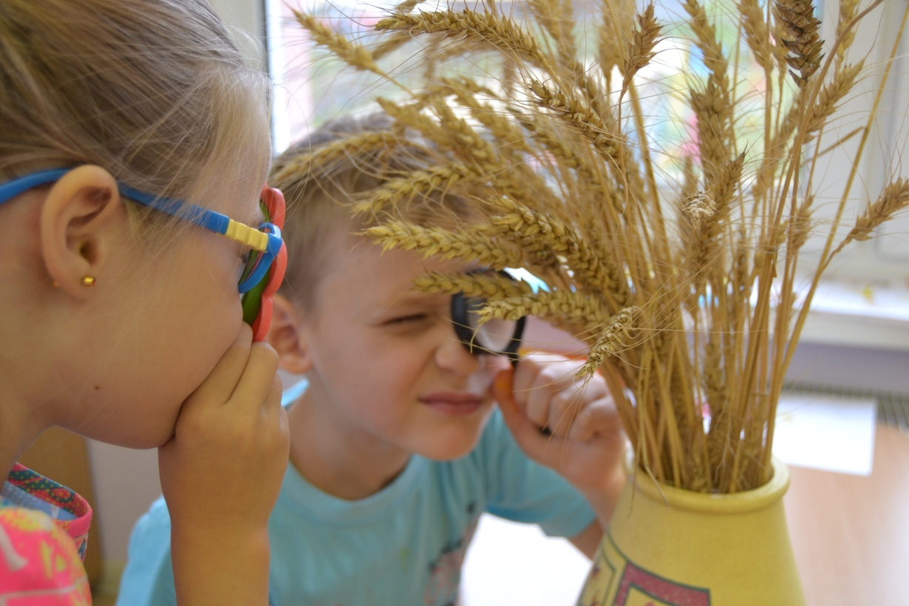
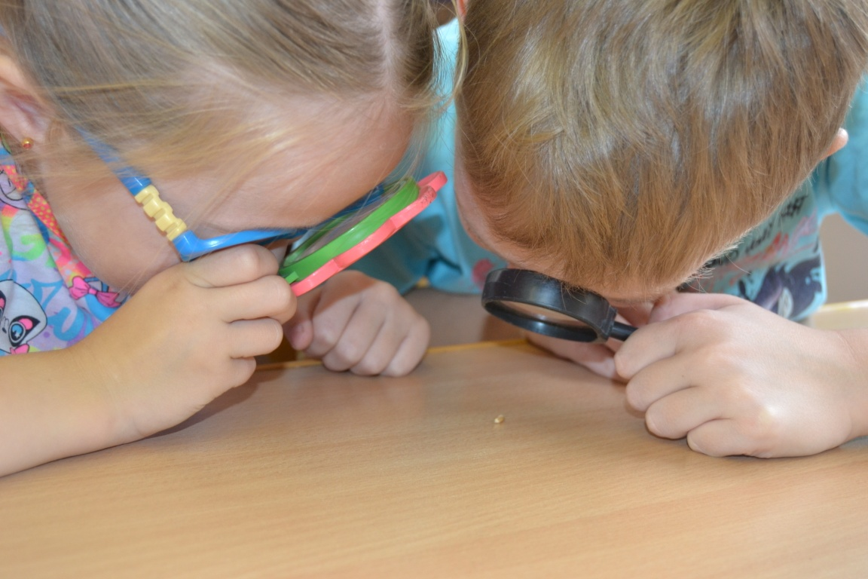
Рассмотрели колоски пшеницы, зерно пшеницы.

Slide 6
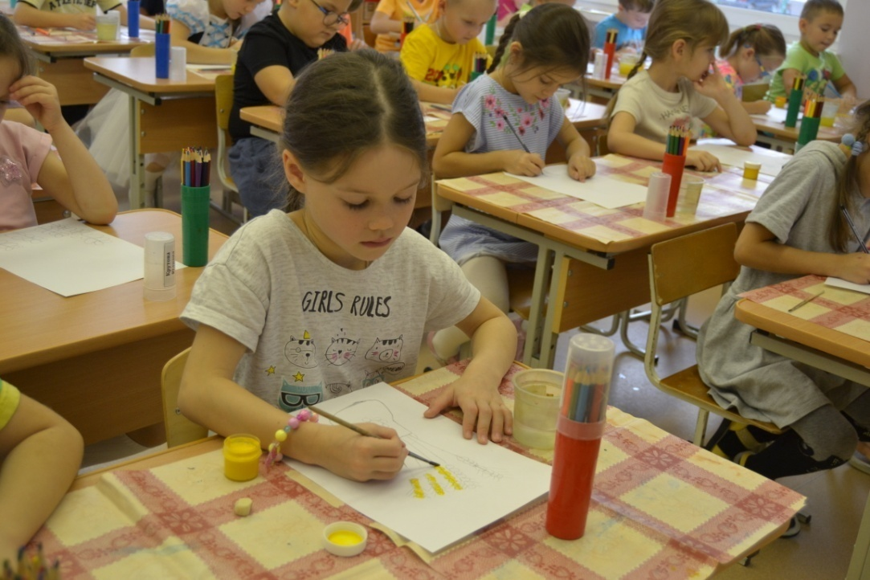
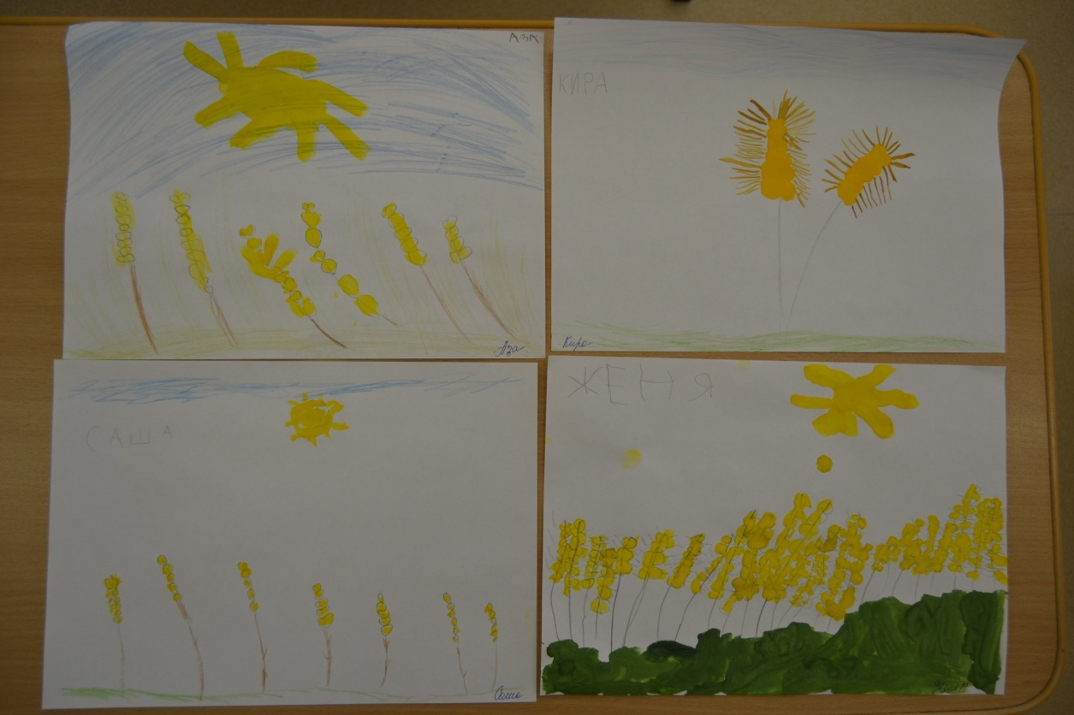
Рисование «Колоски»

Slide 7
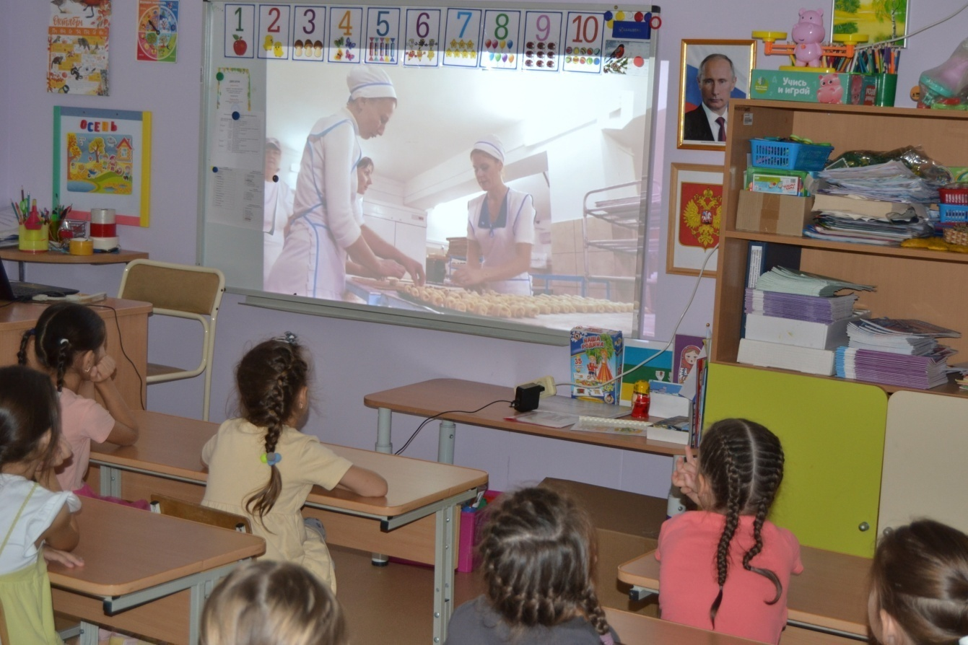
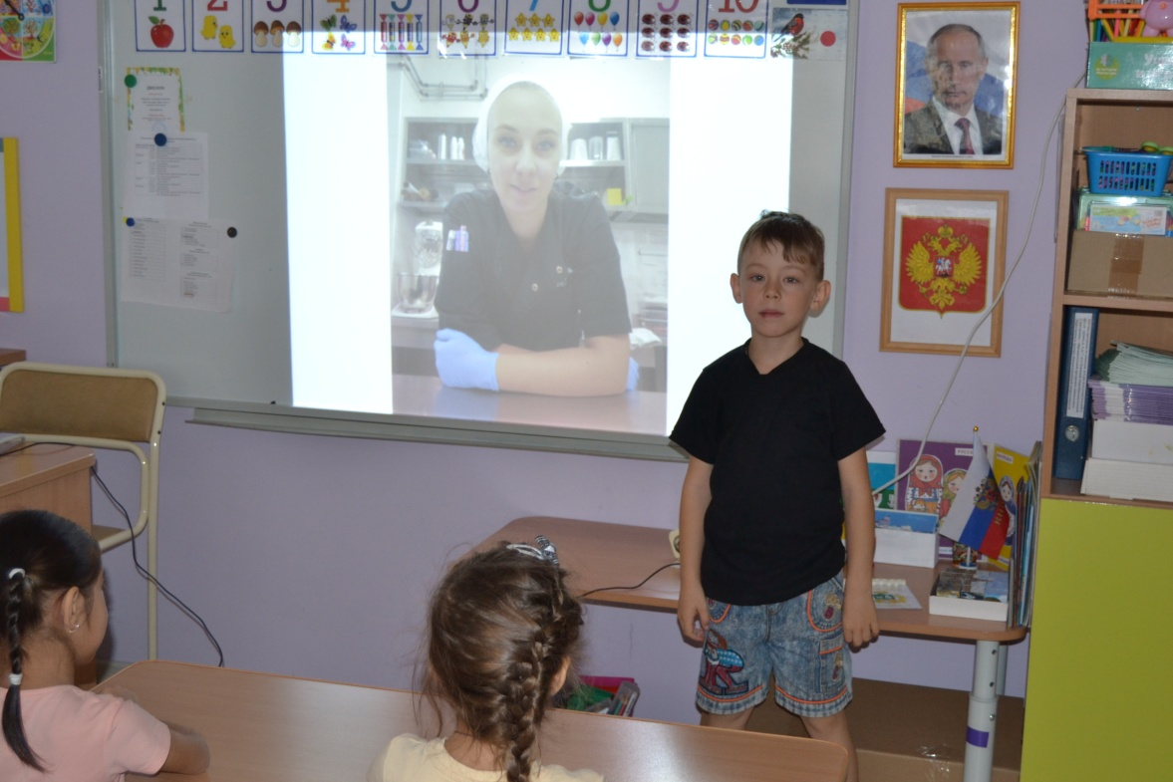
II этап- основной.
Погружение в профессию
Посмотрели видео о
профессии кондитер.
Побывали на
виртуальной экскурсии
в кондитерском
цехе у Степиной мамы.

Slide 8
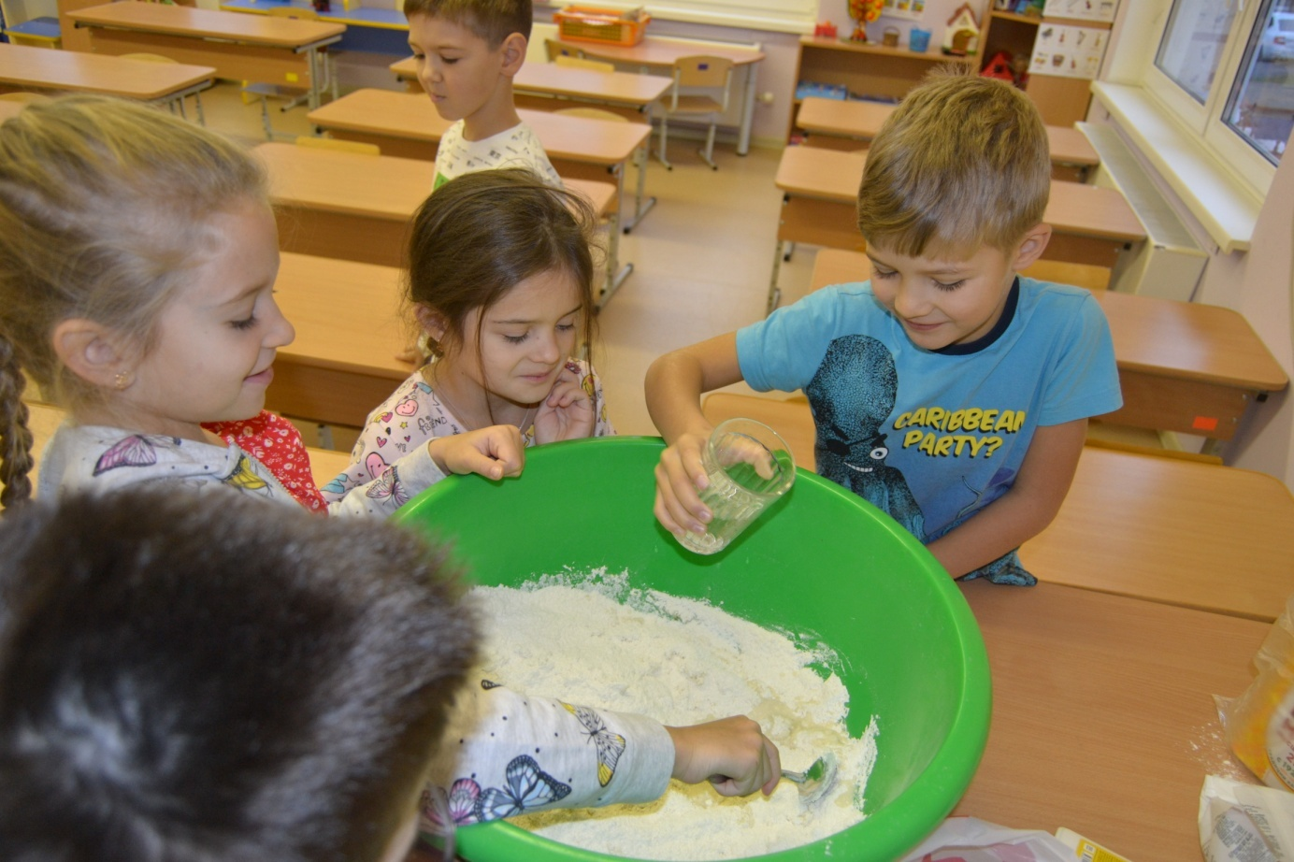
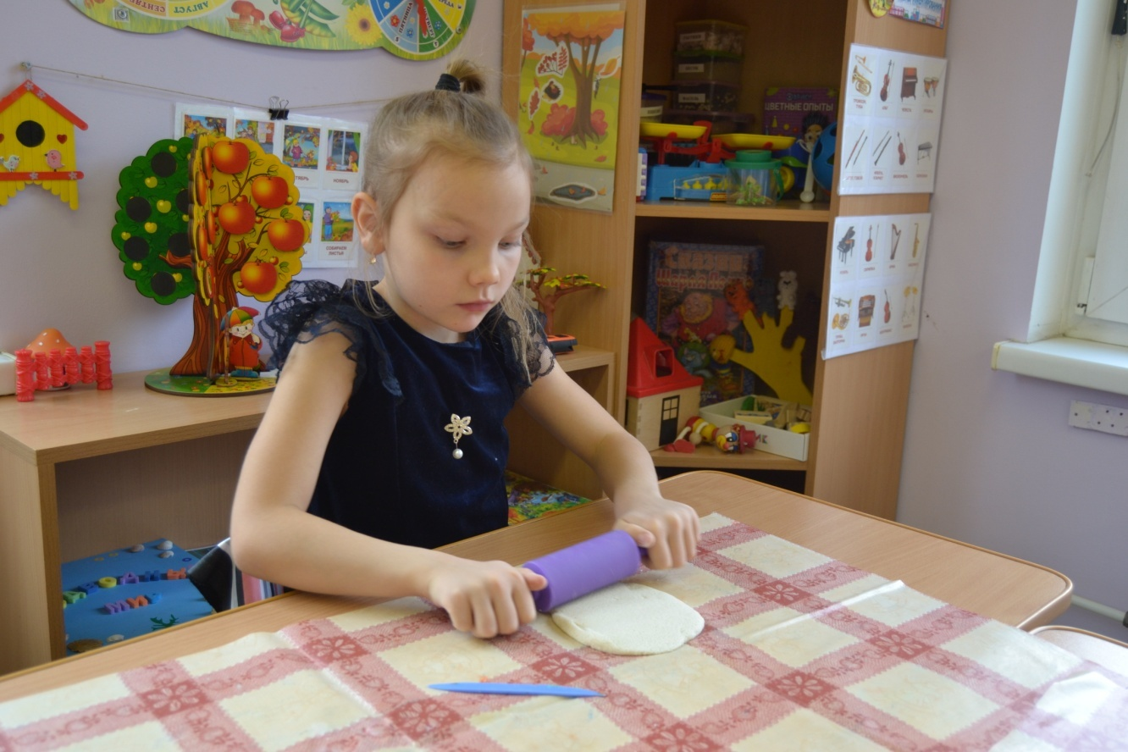
Работа с соленым
тестом.

Slide 9
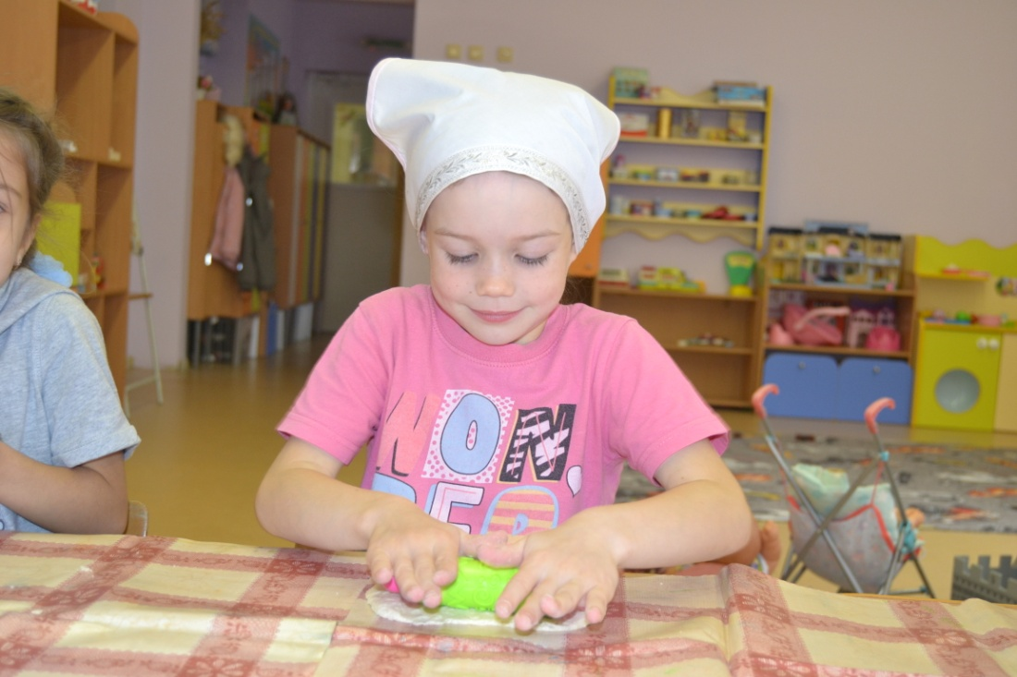
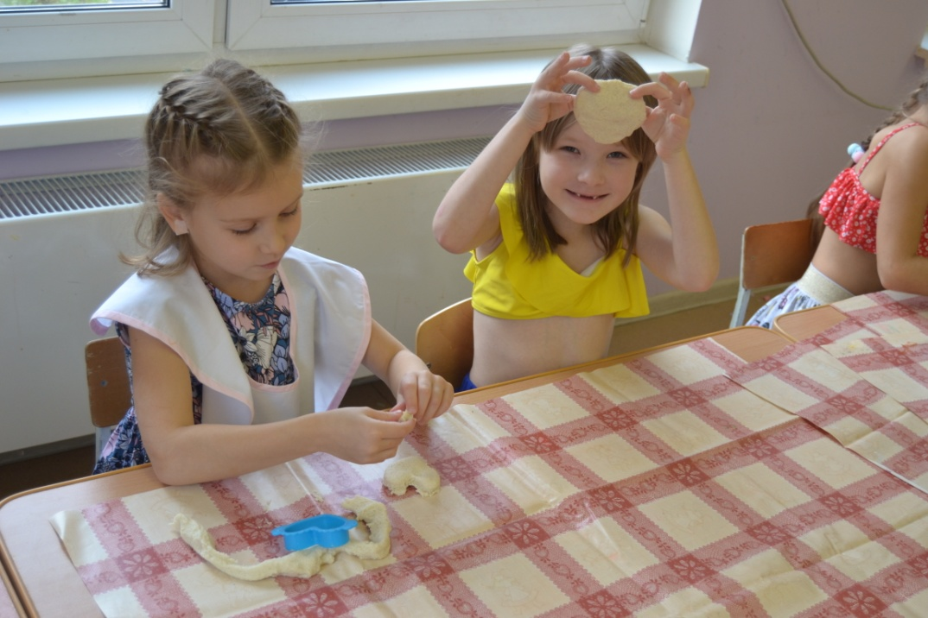
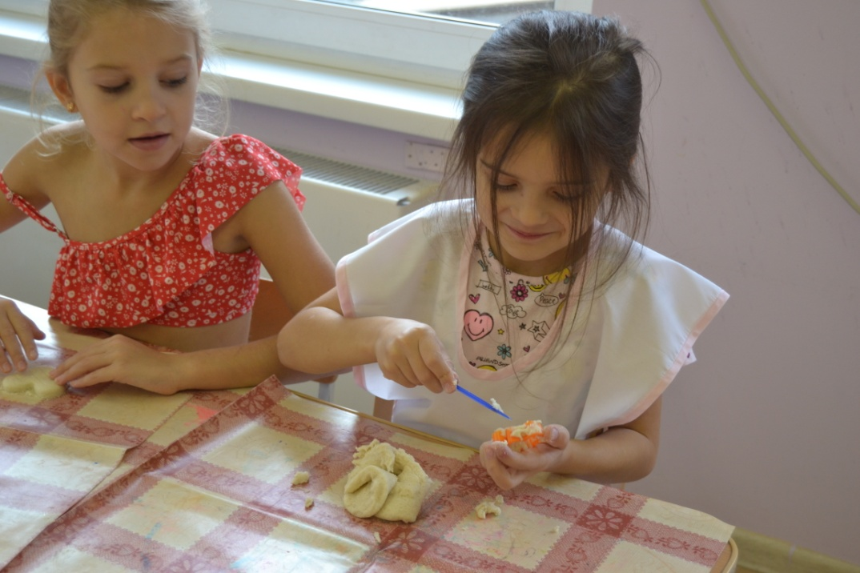
Работа с соленым тестом.

Slide 10
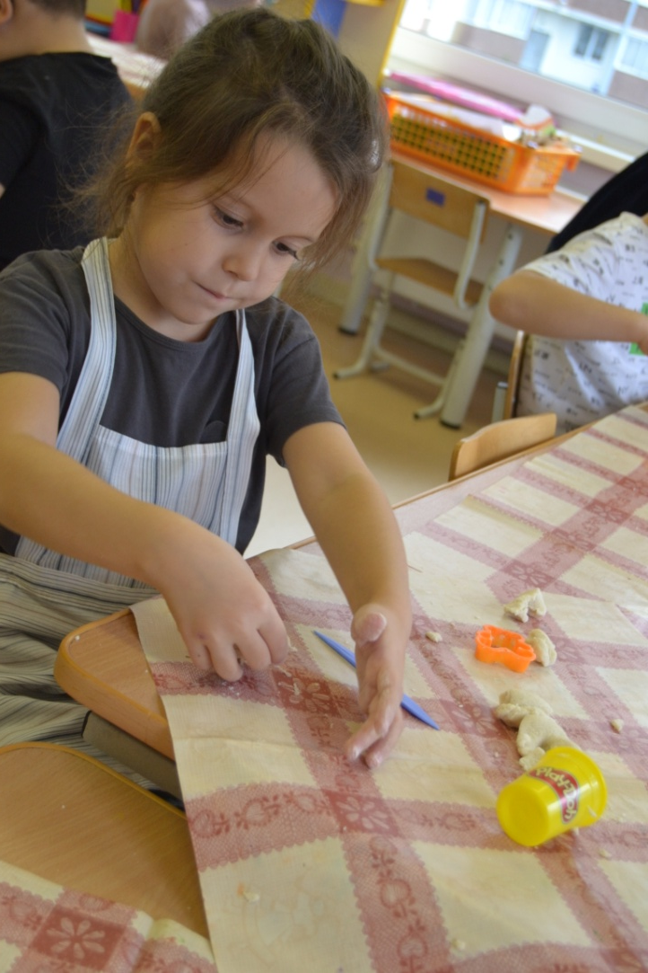
Кондитерские изделия
из соленого теста.

Slide 11
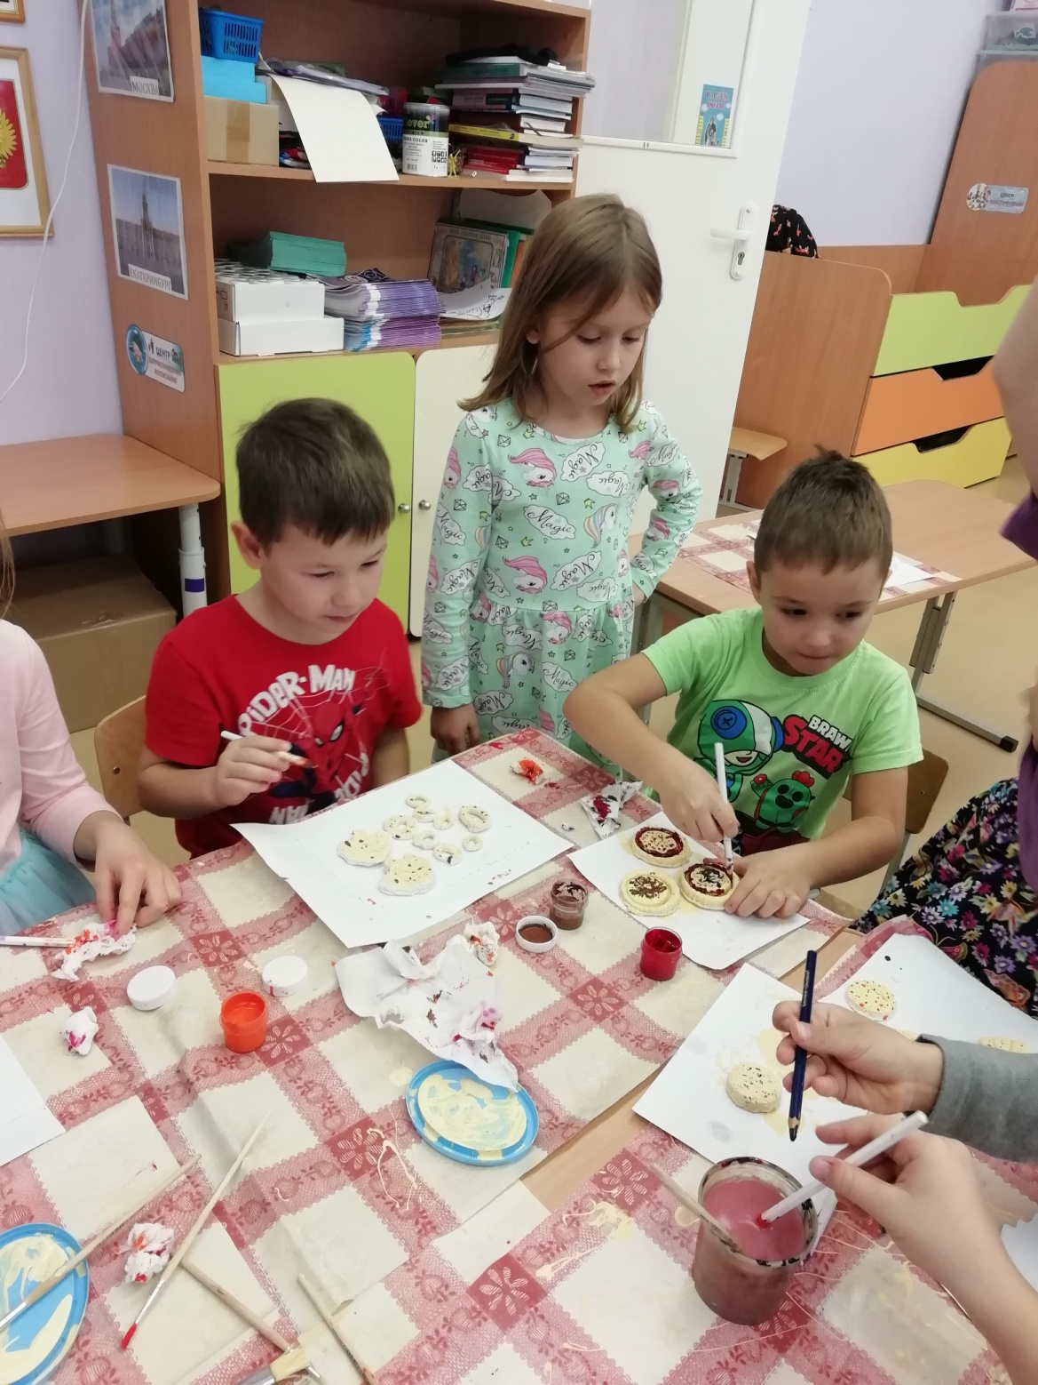
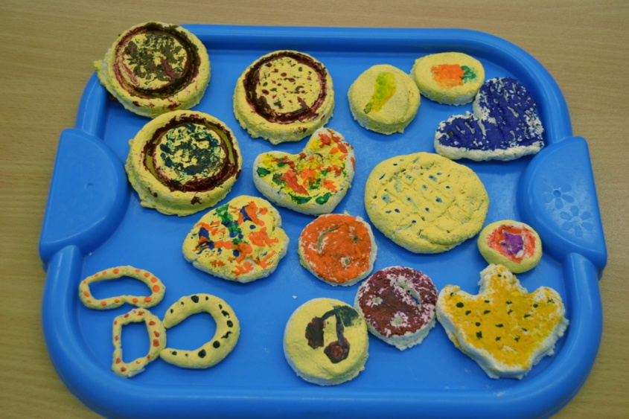
Через несколько дней,
когда фигурки подсохли,
ребята раскрасили их
акриловыми красками.

Slide 12
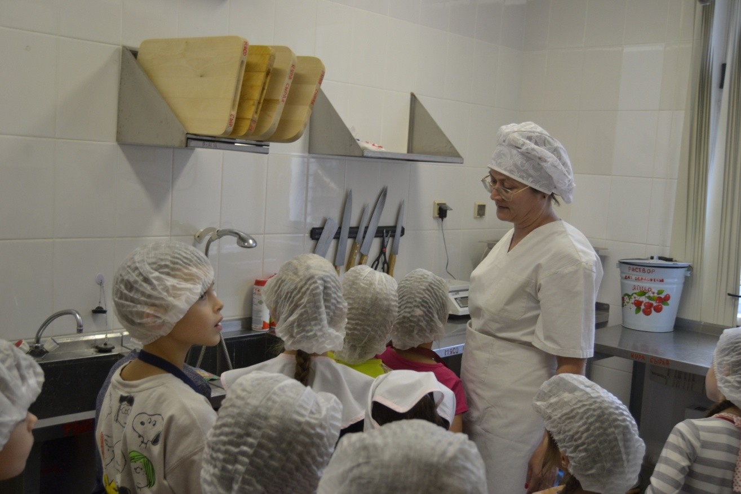
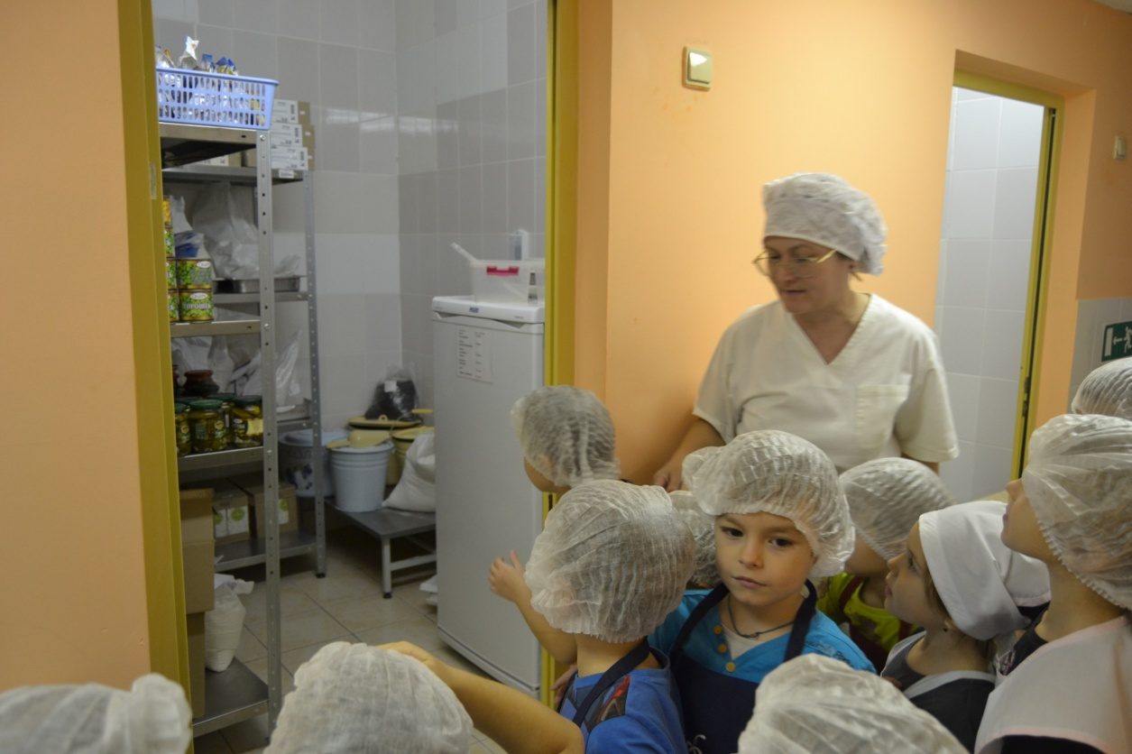
Ребята побывали на экскурсии
на кухне нашего сада, где
познакомились с поварами,
которые провели нам интересную экскурсию по
цехам кухни и
показали процесс изготовления
котлет.

Slide 13
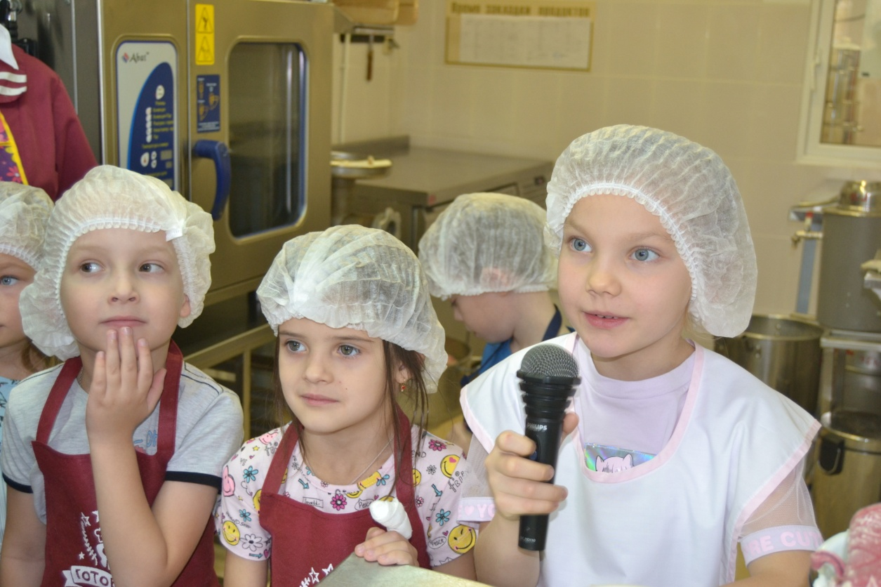
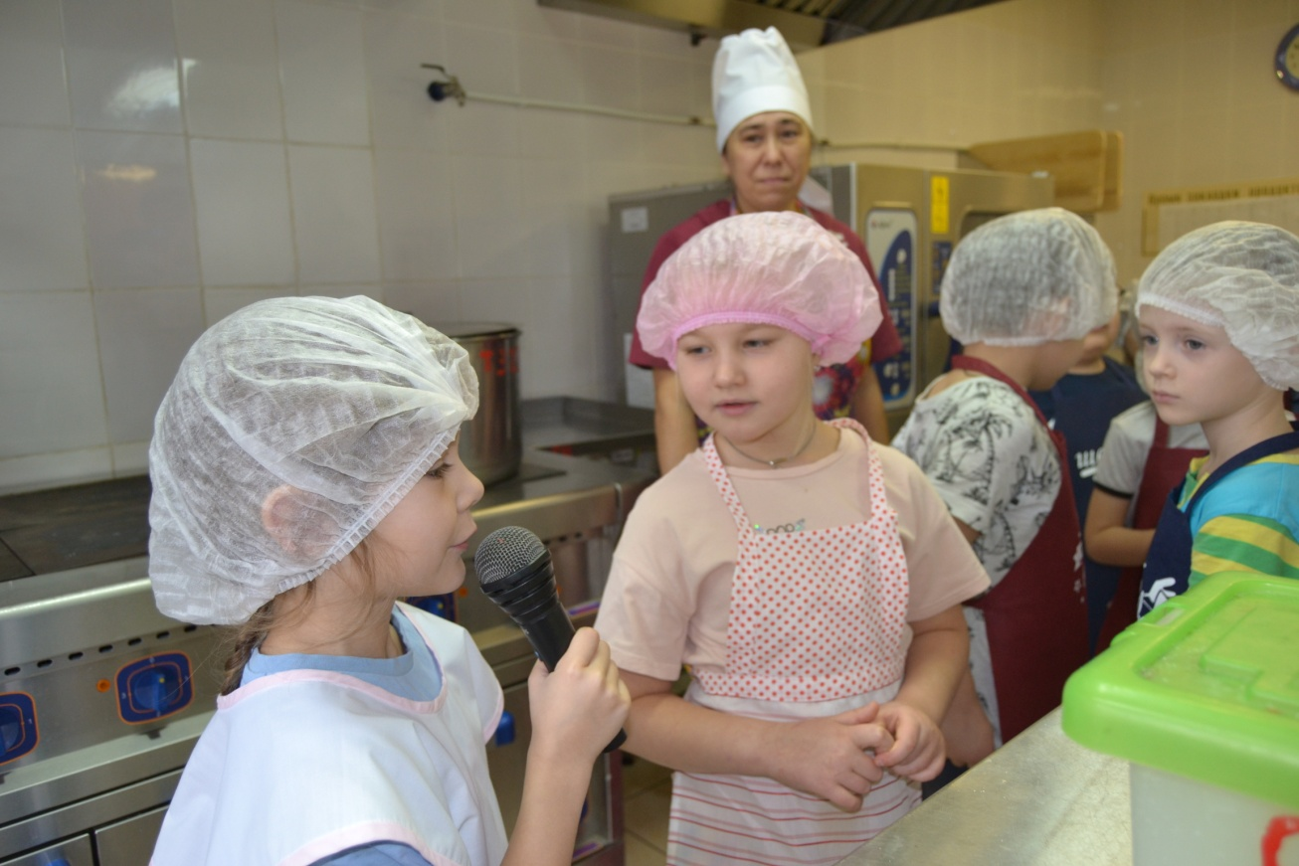
Ребята задавали
интересующие их вопросы
поварам

Slide 14
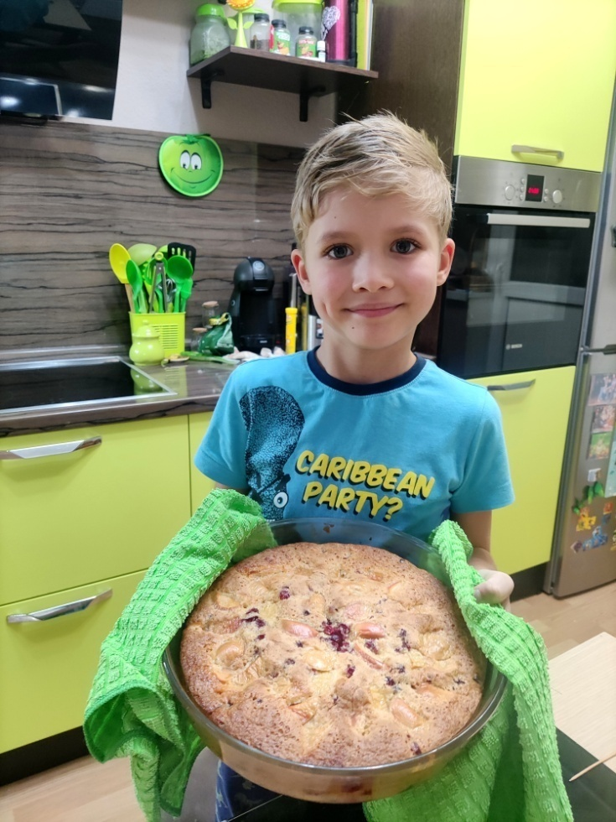
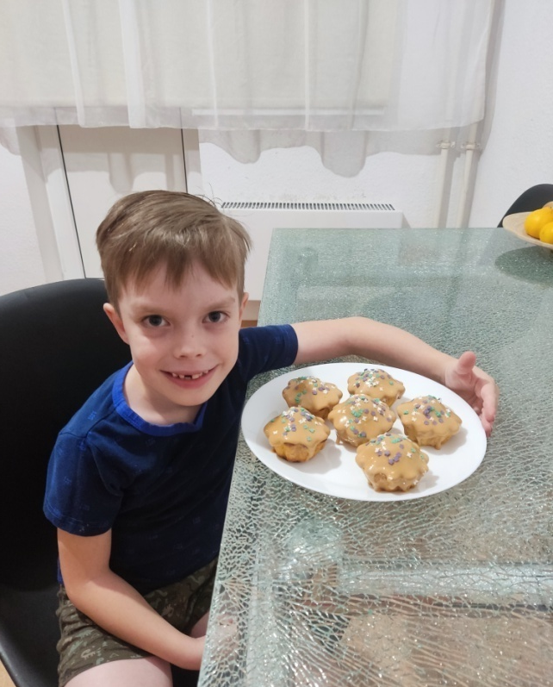
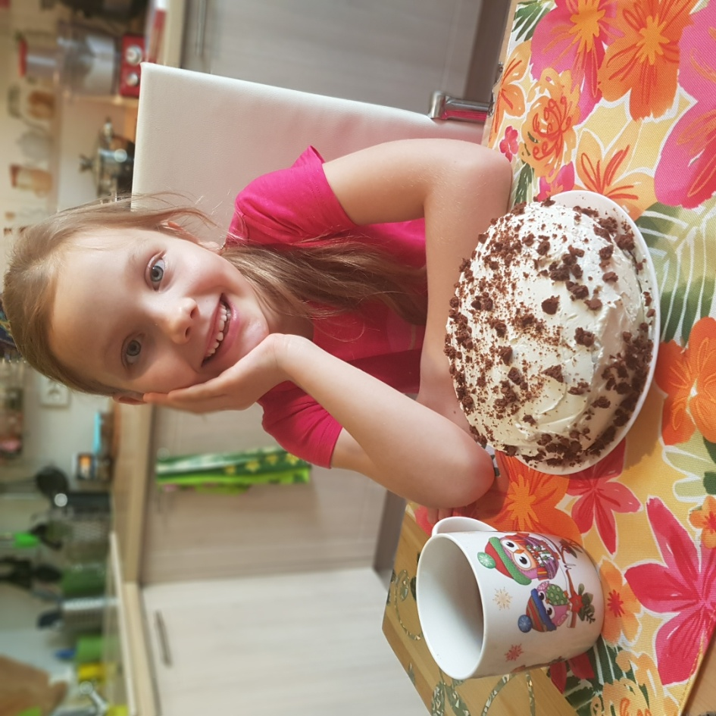
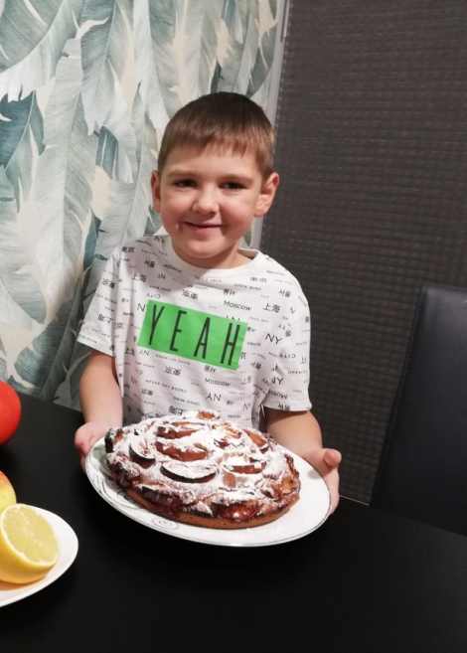
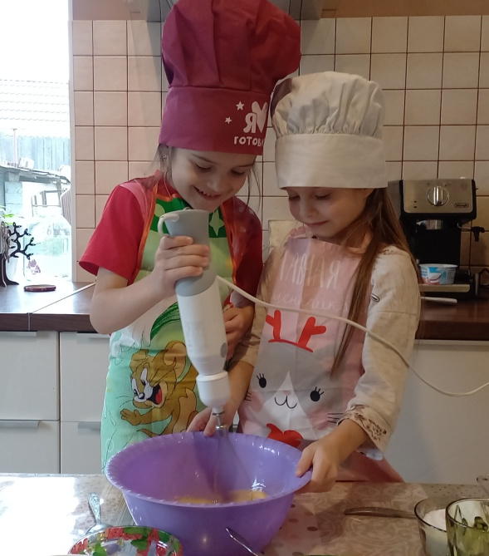
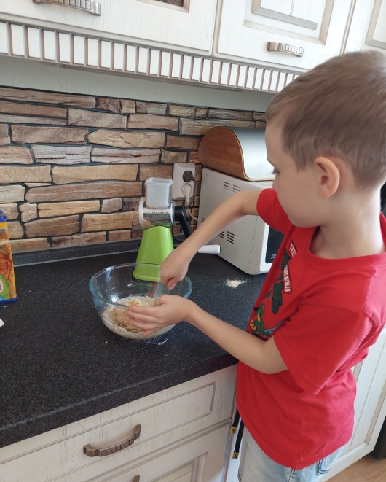
Домашнее задание- совместно с родителями приготовить любое кондитерское изделие

Slide 15
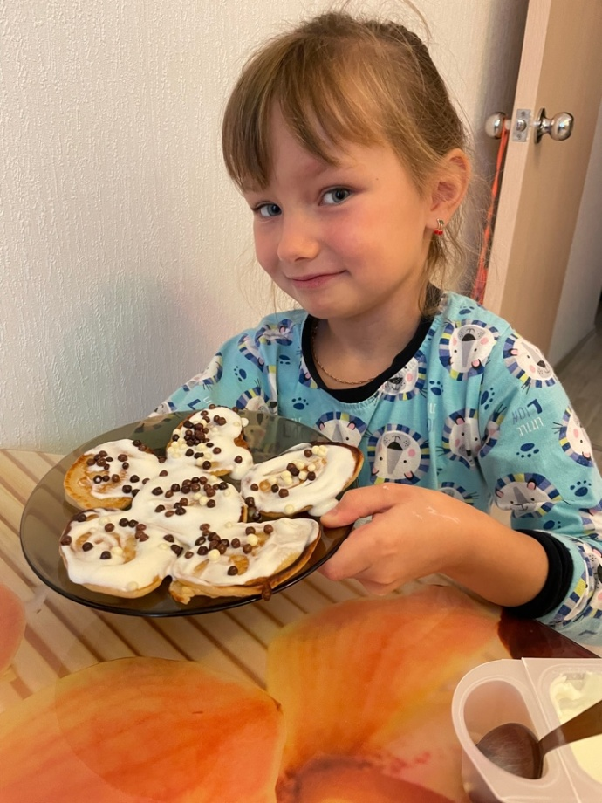
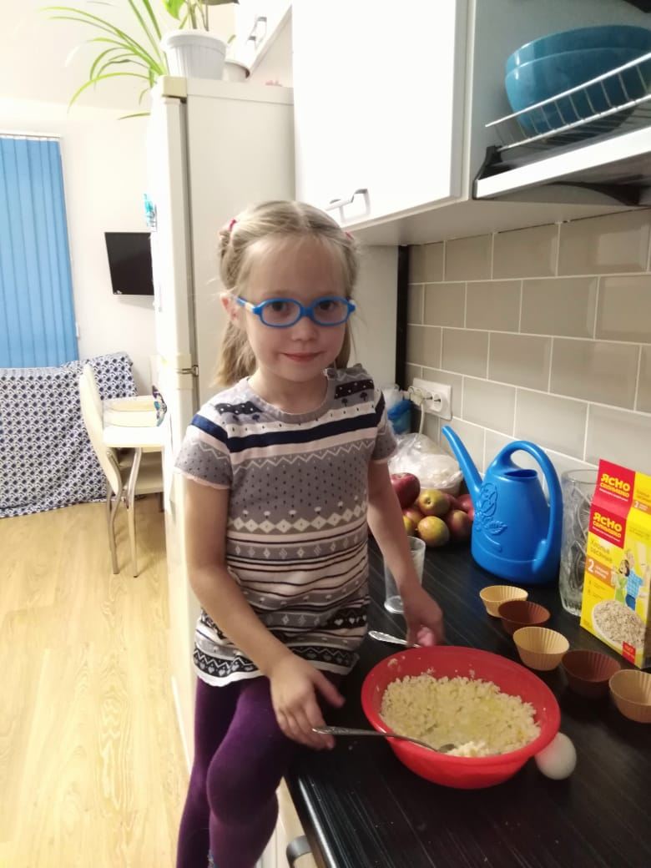
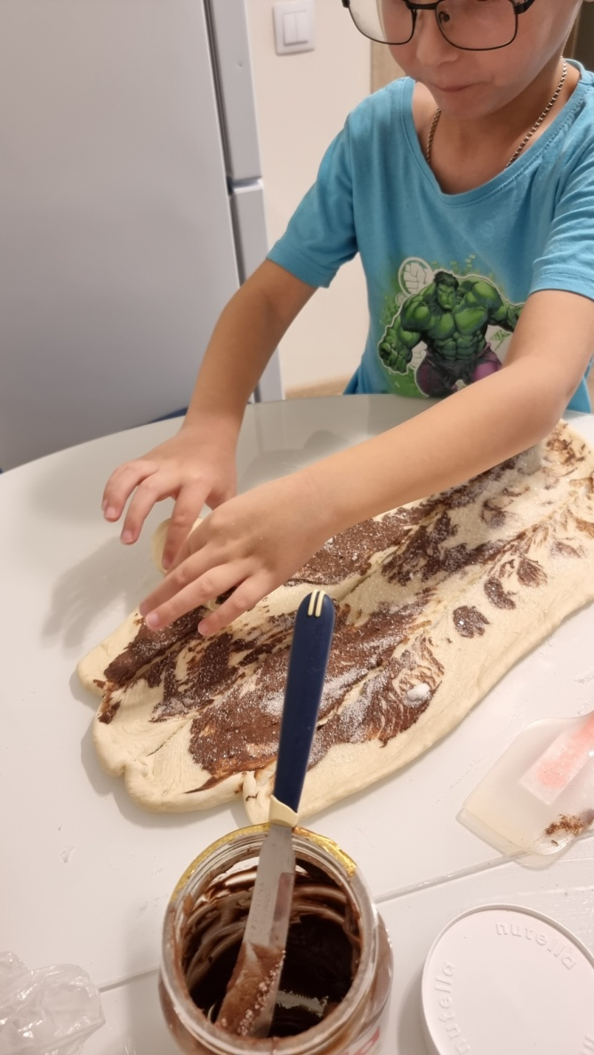
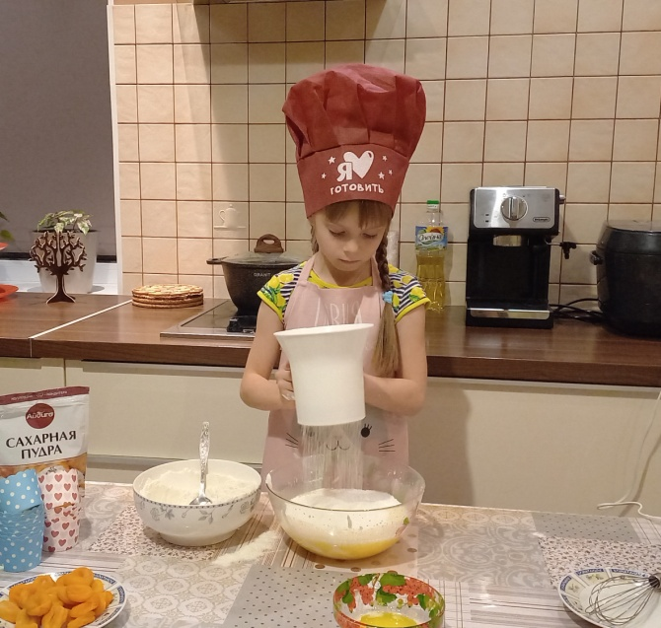
В домашнем
задании
приняли участие
18 детей из группы.

Slide 16
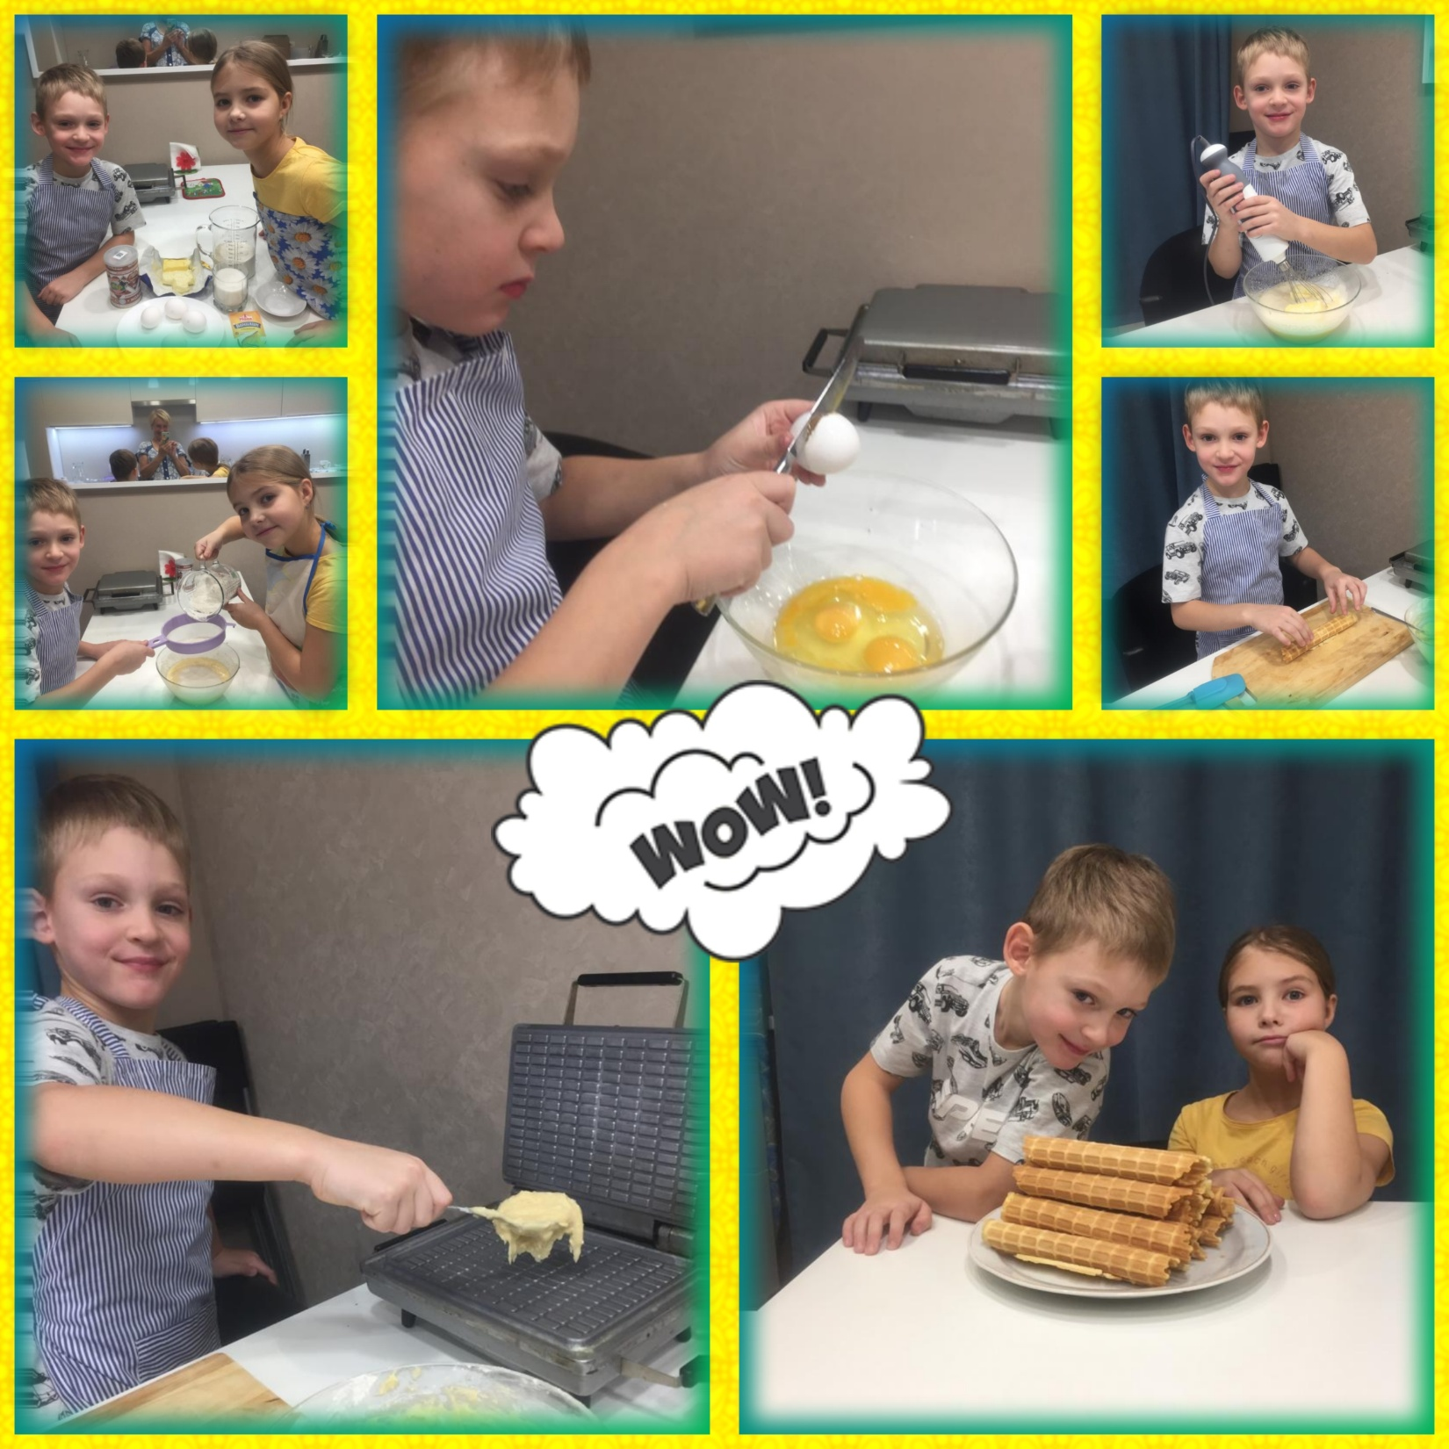

Slide 17
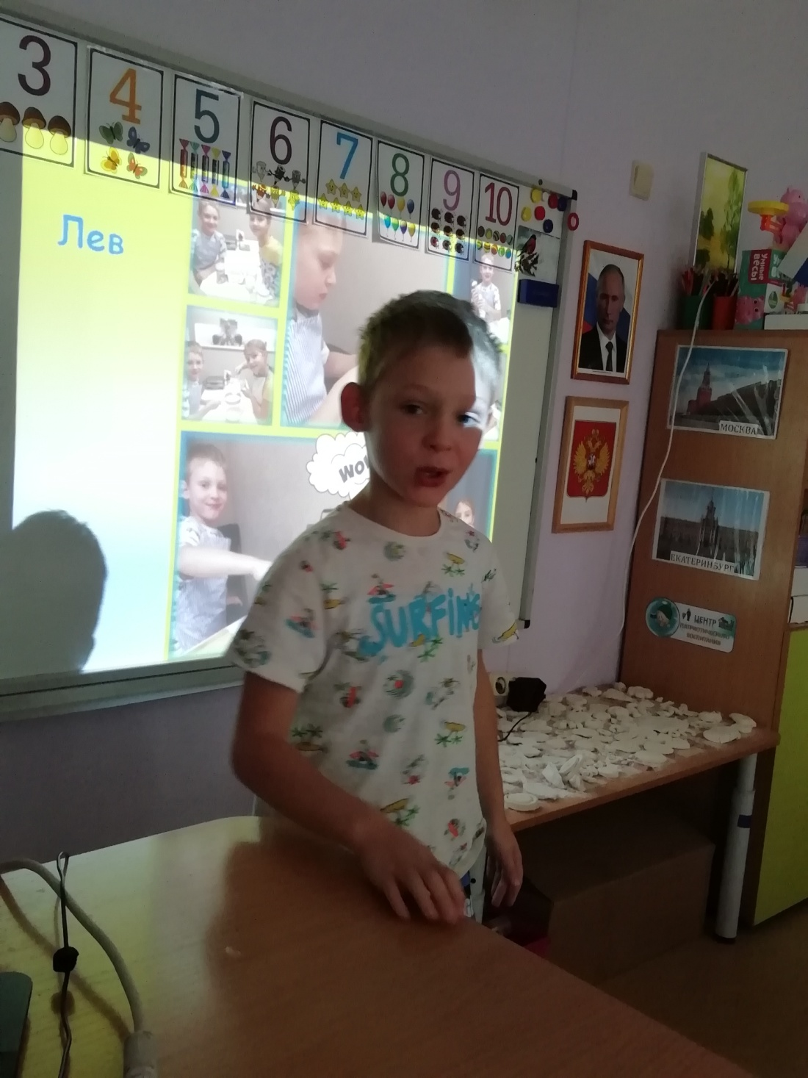
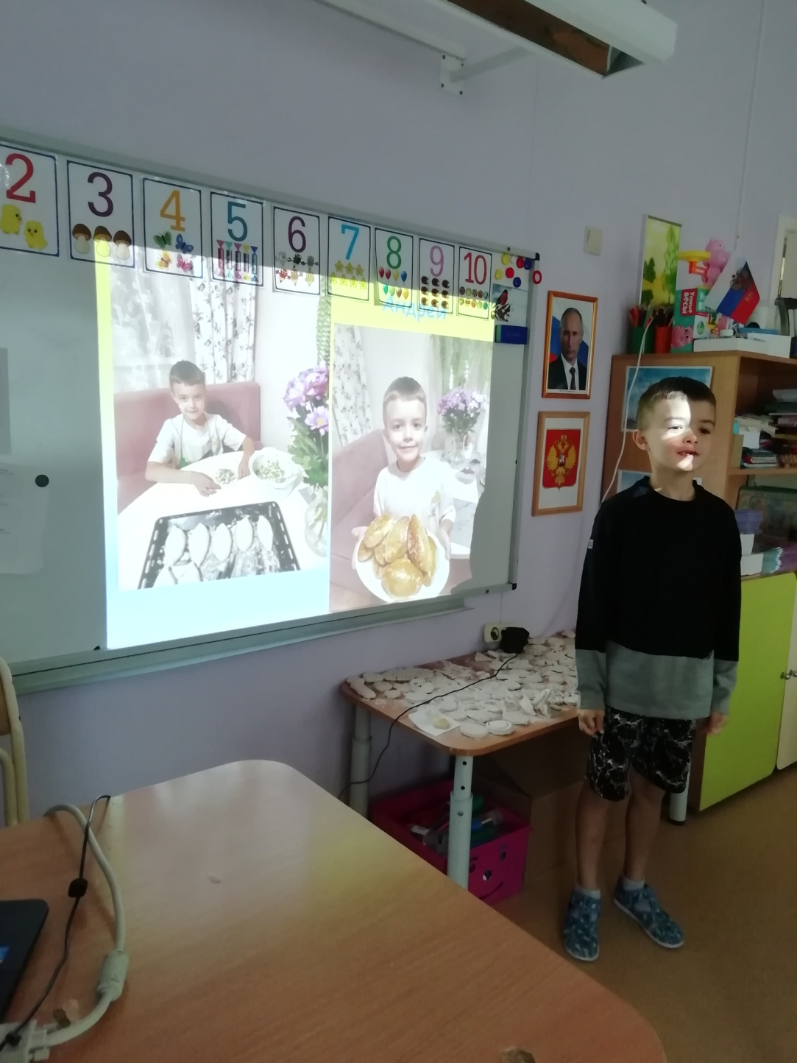
Ребята с удовольствием делились
своим опытом
приготовления кондитерских изделий.

Slide 18
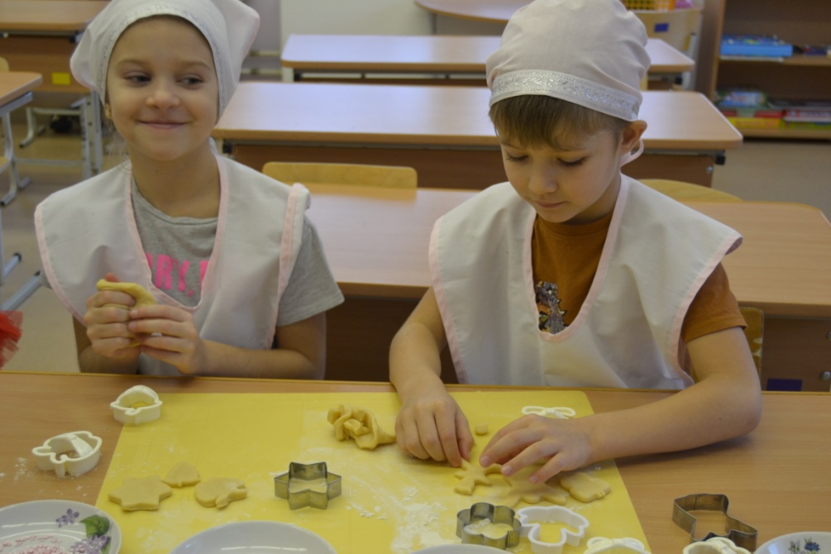
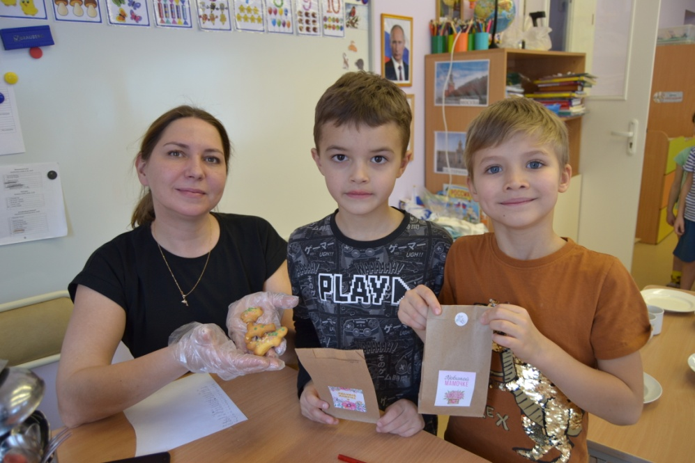
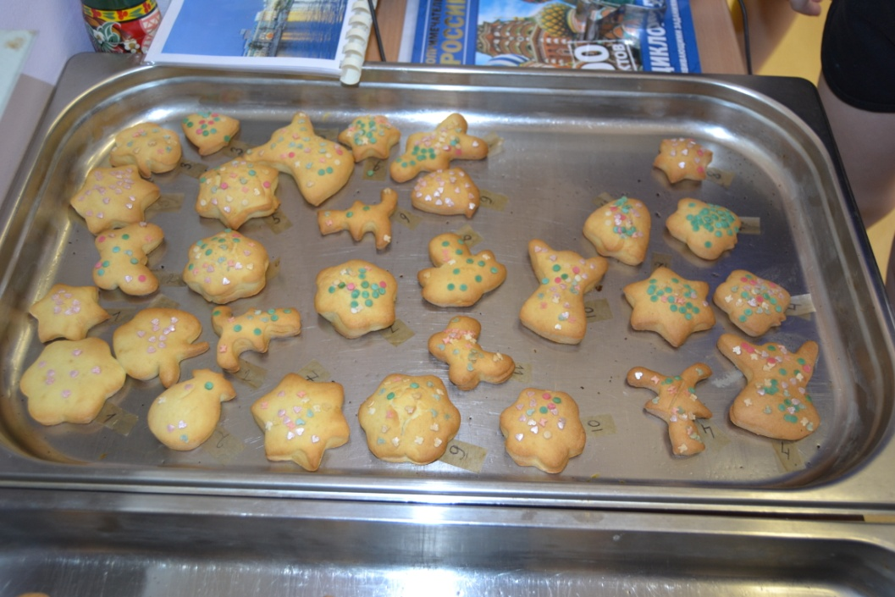
III этап - заключительный
Итоговое мероприятие ко дню матери-
«Испечем печенье для мам»

Slide 19
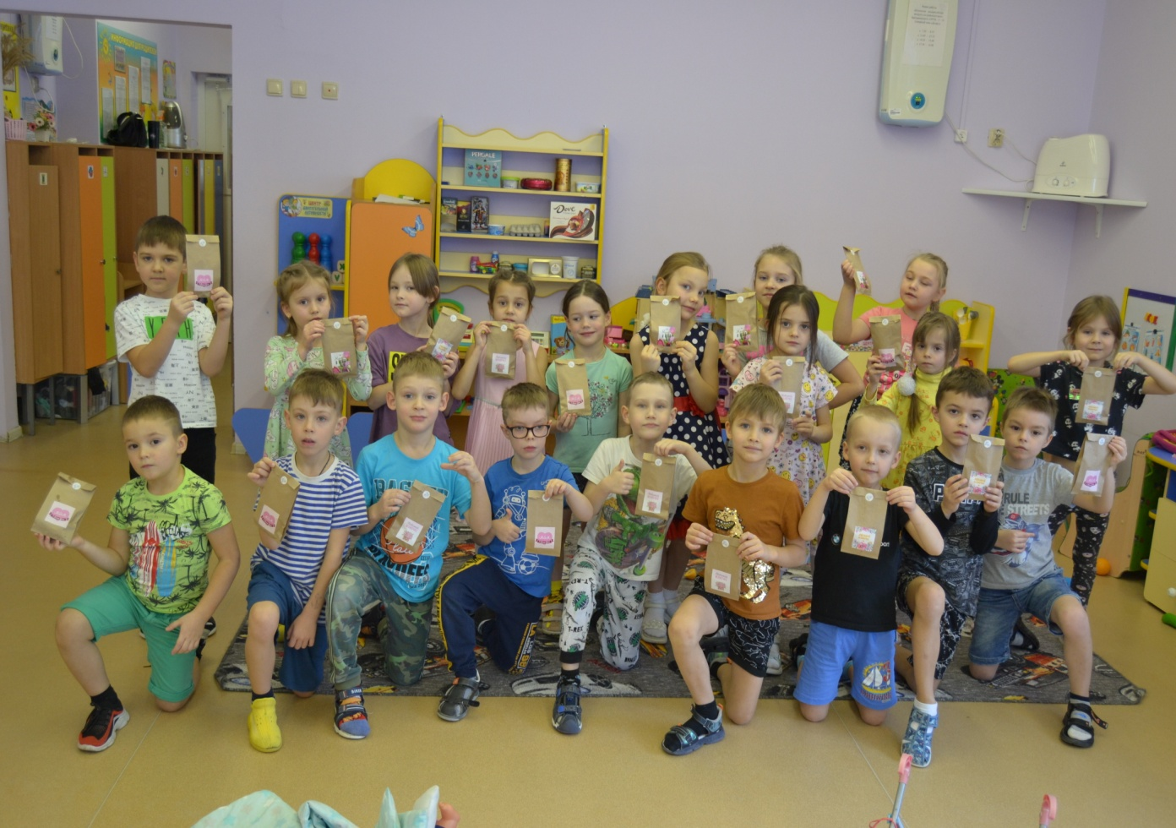
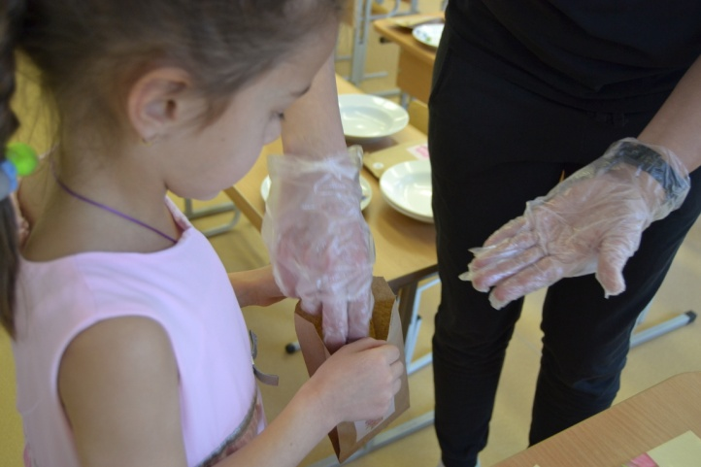
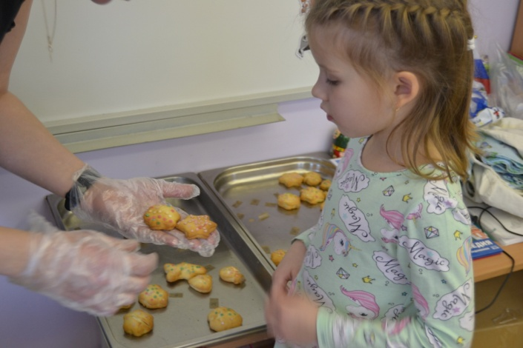
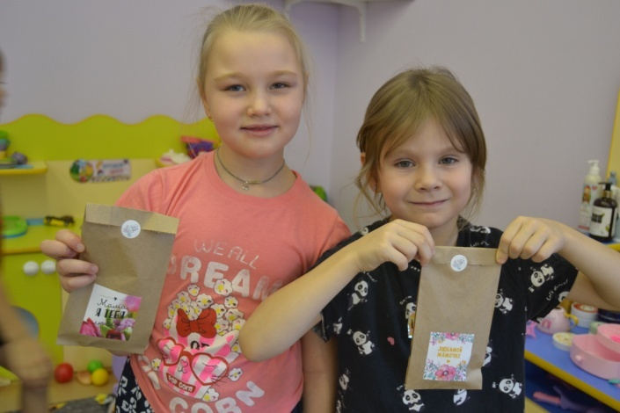
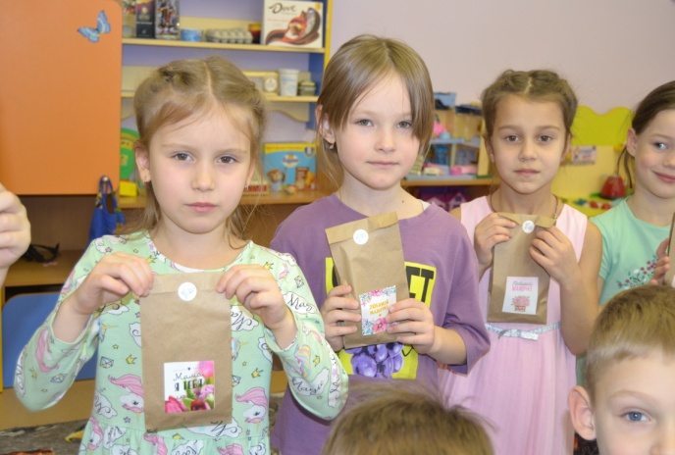

Slide 20
Наши достижения
У детей сформировались представления о профессии повара-кондитера, результатах его деятельности;
Обогатилась развивающая среда группы для сюжетно-ролевых игр: скалки, венчики, разделочные доски, муляжи кондитерских изделий и др.
Создана книга рецептов «Кулинарные шедевры»
Обогатился словарный запас воспитанников

